Slide 1

MÁQUINAS TÉRMICAS
ESCUELA POLITÉCNICA NACIONAL
TÉCNOLOGÍA SUPERIOR EN ELECTROMECÁNICA
TEMA: Conceptos fundamentales de energía, calor y trabajo. Sustancias puras.
Docente: Jonathan Loor

Slide 2

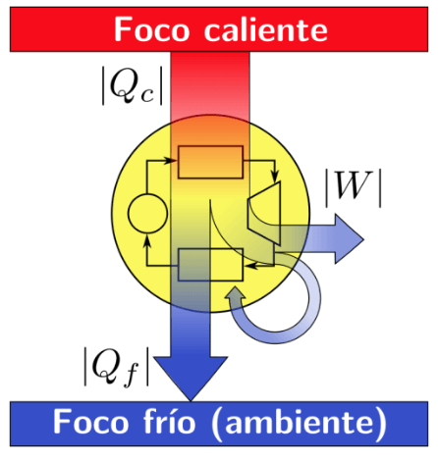
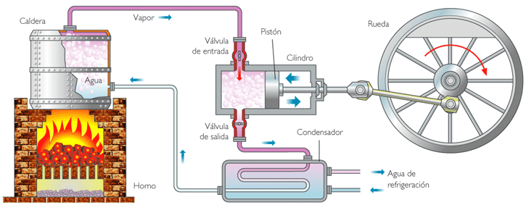
Generalidades de la termodinámica
TERMODINÁMICA: Ciencia que estudia la energía en forma de calor para producir trabajo
MÁQUINA TÉRMICA: Es una máquina que aprovecha el calor para producir trabajo.

Slide 3
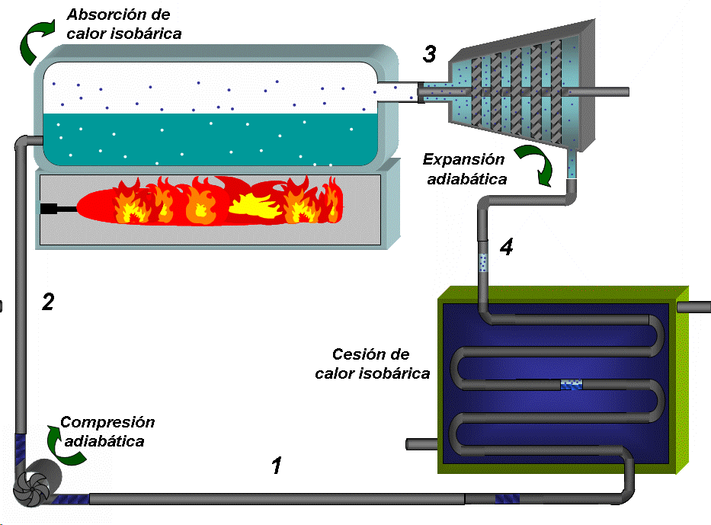
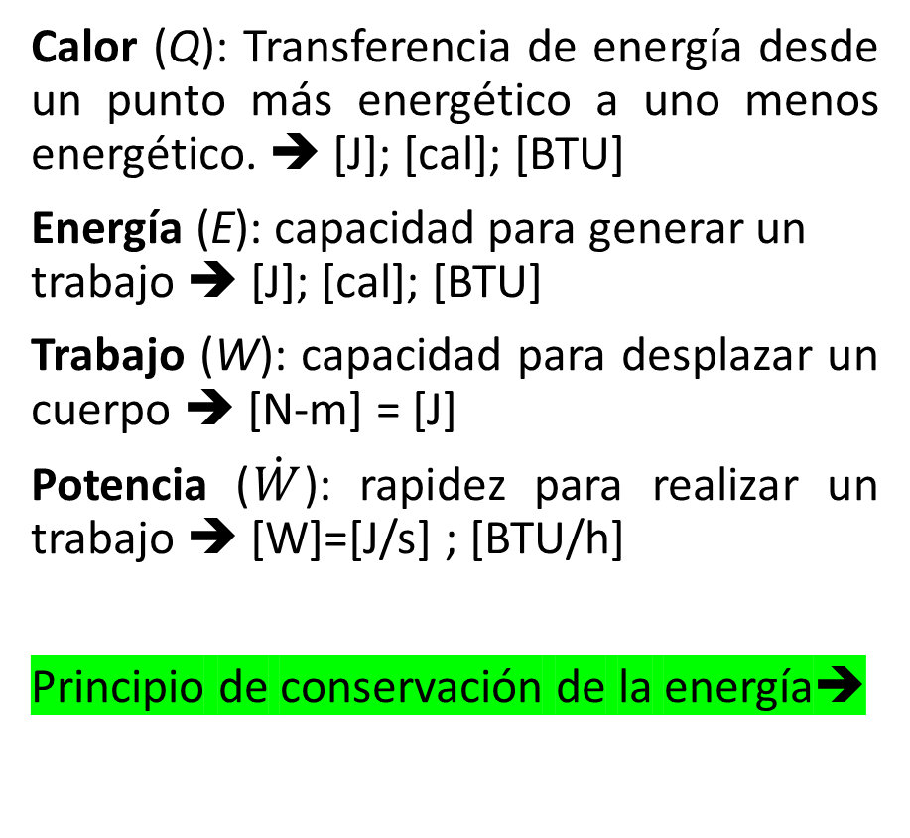
Definiciones y transformación energética
Calor (Q): Transferencia de energía desde un punto más energético a uno menos energético. ➔ [J]; [cal]; [BTU]
Energía (E): capacidad para generar un trabajo ➔ [J]; [cal]; [BTU]
Trabajo (W): capacidad para desplazar un cuerpo ➔ [N-m] = [J]
Potencia ($\dot{W}$): rapidez para realizar un trabajo ➔ [W]=[J/s] ; [BTU/h]
Principio de conservación de la energía➔

Slide 4
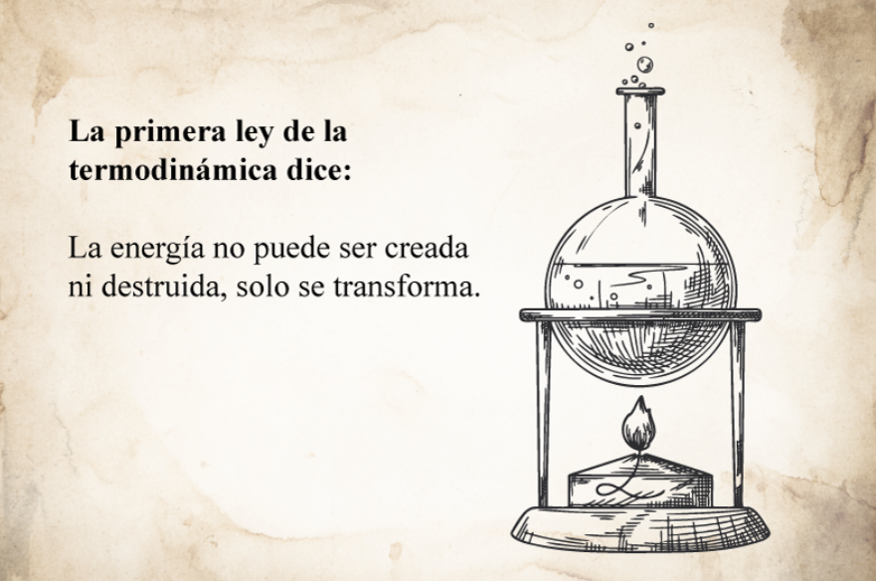
Definiciones y transformación energética
Ejercicio:
Determinar el costo mensual que se debe pagar por el uso de un refrigerador doméstico que tiene una potencia nominal de 3/8 [HP]. Considere que el costo de energía en el Ecuador es de $0,10 cada kW-h. Además, considere que el compresor solo trabaja la tercera parte en una hora.

Slide 5
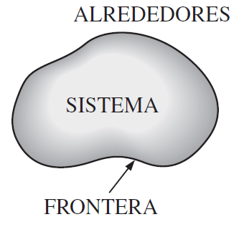
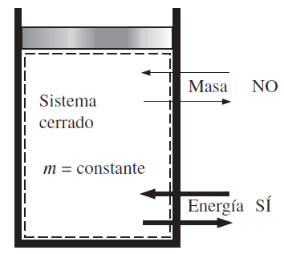
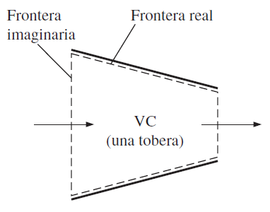
Sistemas cerrados y abiertos
Sistema: Un sistema se define como una cantidad de materia o una región en el espacio elegida para análisis.
Un sistema cerrado (conocido también como una masa de control) consta de una cantidad fija de masa y ninguna otra puede cruzar su frontera.
Un sistema abierto, o un volumen de control, generalmente encierra un dispositivo que tiene que ver con flujo másico, como un compresor, turbina o tobera.

Slide 6

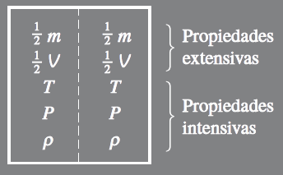
Propiedades de un sistema
Cualquier característica de un sistema se llama propiedad.
Presión (P): fuerza por unidad de área ➔ [Pa]; [psi]
Temperatura (T): propiedad que mide la energía interna ➔ [ºC]; [ºF]
Volumen (V): espacio que ocupa un cuerpo ➔ [m³]; [ft³]
Masa (m): cantidad de materia que tiene un cuerpo ➔ [kg]; [lb-m]
Las propiedades intensivas son aquellas independientes de la masa de un sistema, como temperatura, presión y densidad. Las propiedades extensivas son aquellas cuyos valores dependen del tamaño o extensión del sistema.

Slide 7
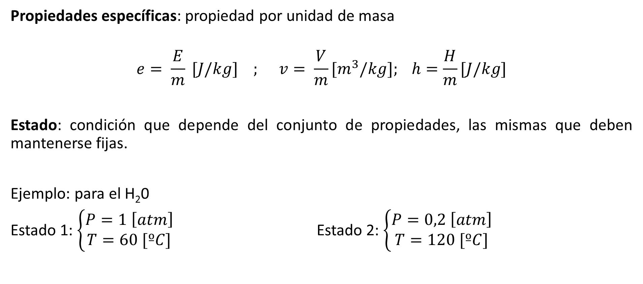
Propiedades de un sistema
Propiedades específicas: propiedad por unidad de masa
$$e= \frac{E}{m} [J/kg] ; v= \frac{V}{m}[m^{3}/kg]; h=\frac{H}{m}[J/kg]$$
Estado: condición que depende del conjunto de propiedades, las mismas que deben mantenerse fijas.
Ejemplo: para el H₂0
Estado 1: $\left\{\begin{aligned}P=1 \left[atm\right] \\ T=60 [ºC]\end{aligned}\right.$ Estado 2: $\left\{\begin{aligned}P=0,2 \left[atm\right] \\ T=120 [ºC]\end{aligned}\right.$

Slide 8
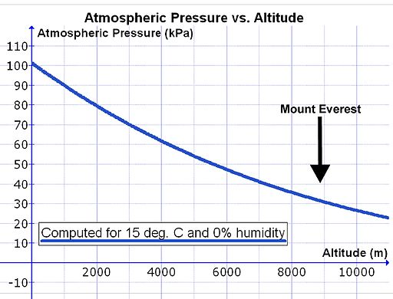
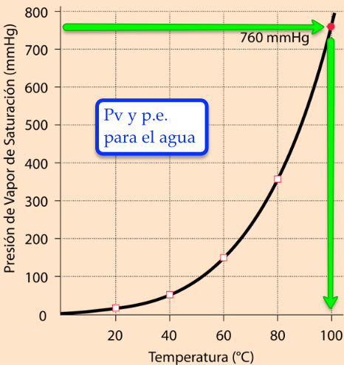
Propiedades de un sistema
Postulado de estado: el estado de un sistema compresible queda definido por 2 propiedades intensivas independientes, por ejemplo: T y v.
OJO: la presión y temperatura no son independientes en el cambio de fase.

Slide 9
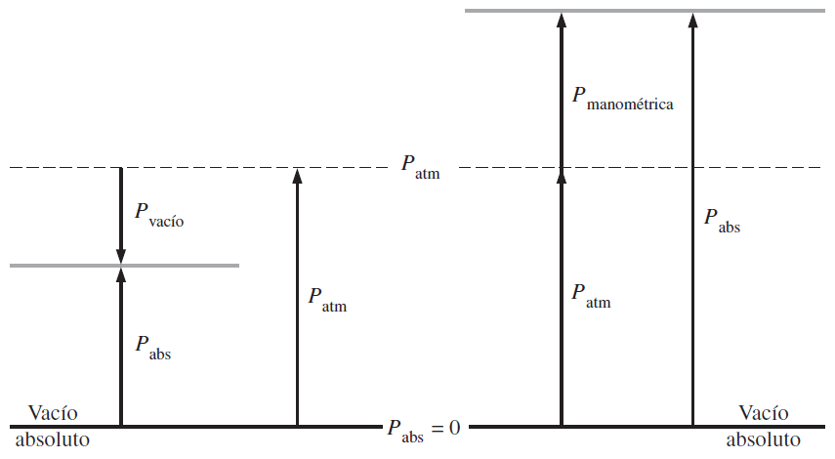
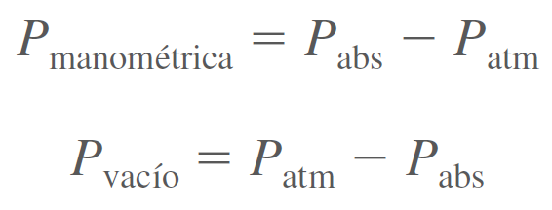
Presión
La presión absoluta es la presión medida con respecto al vacío absoluto (cero absoluto). La mayoría de los instrumentos de medición están calibrados con base en la presión atmosférica, por lo que muestran la presión manométrica. Cuando la presión está por debajo de la atmosférica, se denomina presión de vacío.

Slide 10
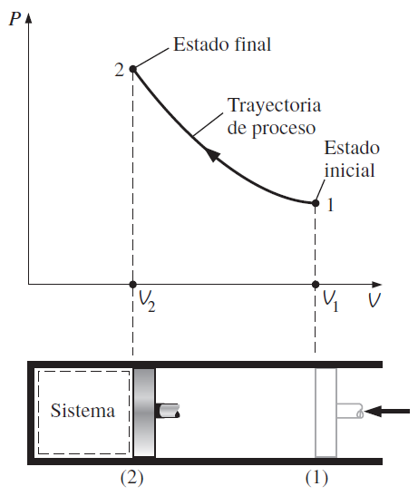
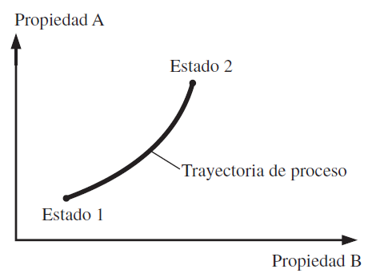
Procesos y ciclos
Cualquier cambio de un estado de equilibrio a otro experimentado por un sistema es un proceso, y se dice que un sistema ha experimentado un ciclo si regresa a su estado inicial al final del proceso, es decir, para un ciclo los estados inicial y final son idénticos.
Proceso de compresión

Slide 11
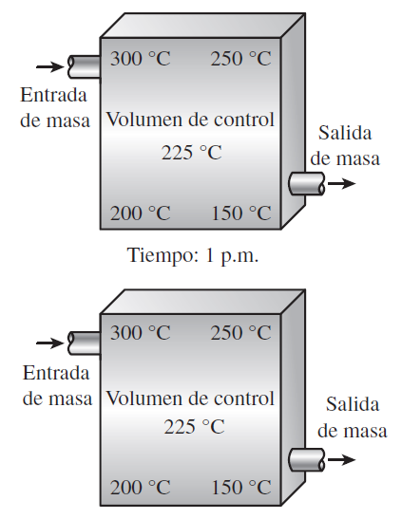
Proceso de flujo estacionario
Estacionario significa que no hay cambio con el tiempo y su contrario es no estacionario o transitorio. Sin embargo, uniforme significa ningún cambio con la ubicación en una región específica.
Durante un proceso de flujo estacionario, las propiedades del fluido dentro del volumen de control podrían cambiar con la posición, pero no con el tiempo.
Es posible aproximarse a las condiciones de flujo estacionario mediante dispositivos diseñados para operar constantemente, como turbinas, bombas, calderas, condensadores, intercambiadores de calor, plantas de energía o sistemas de refrigeración.

Slide 12


Formas de energía
Las formas macroscópicas de energía son las que posee un sistema como un todo en relación con cierto marco de referencia exterior, como las energías cinética y potencial. Las formas microscópicas de energía son las que se relacionan con la estructura molecular de un sistema y el grado de la actividad molecular, y son independientes de los marcos de referencia externos.
La energía total de un sistema consta sólo de las energías cinética, potencial e interna, y se expresa como:
Energía total
Energía por unidad de masa

